Slide 1
GitHubコミット方法
Eclipseからコミットする方法です

Slide 2
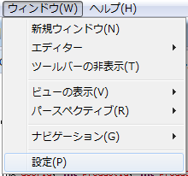
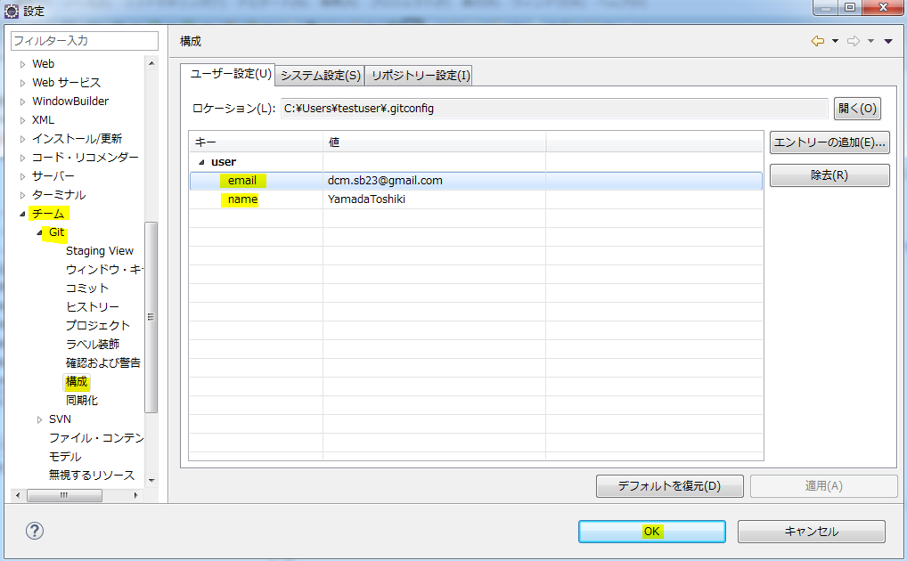
GitHubアカウント名とメールを登録する
１
Eclipseのウィンドウタブを開き
設定をクリックする
２
設定の「チーム」→「Git」→「構成」
をクリックし、登録されている名前とアドレスを自身のGitHubアカウントに書きかえる
3
OKをクリックする

Slide 3
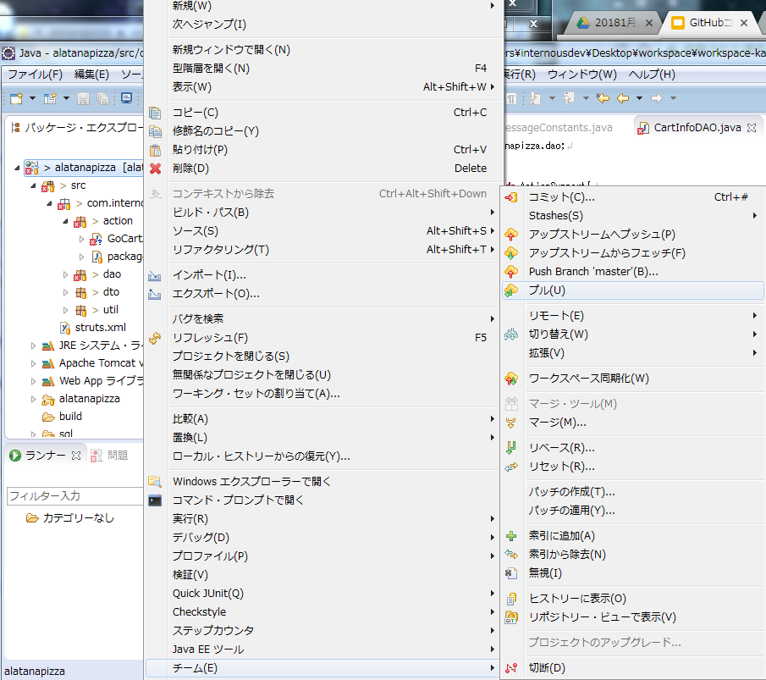
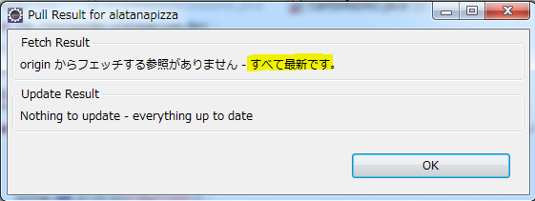
Gitプル画面
１
Eclipseでプロジェクトを開き
プロジェクト上で右クリックする
"チーム"を選択し、"プル"をクリック
２
すべて最新であることを確認する

Slide 4
Gitコミット画面
Eclipseでプロジェクトを開き
プロジェクト上で右クリックする
"チーム"を選択し、"コミット"をクリック
続きは次ページへ

Slide 5
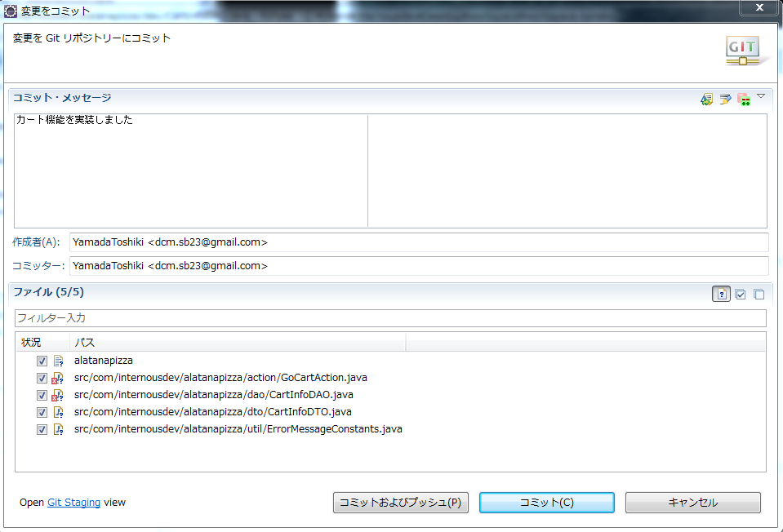
Gitコミット画面（続き）
１
作成したクラスが表示されている
ギットにあげるクラスにチェックをつける
一番上に表示されている 「alatanapizza」という項目は作成していなくてもチェックを入れる
２
コミット・メッセージを記入する
例
「カート機能を追加しました」
３
”コミットおよびプッシュ”をクリックする
すべての項目にチェックを入れる
または
すべての項目のチェックをはずす

Slide 6
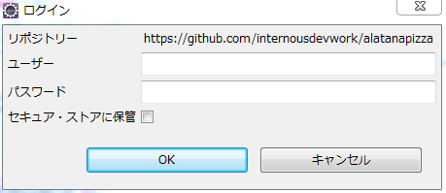
ログイン画面
ユーザー名とパスワードを入力する
ユーザー：internousdevwork
パスワード：internous01

Slide 7
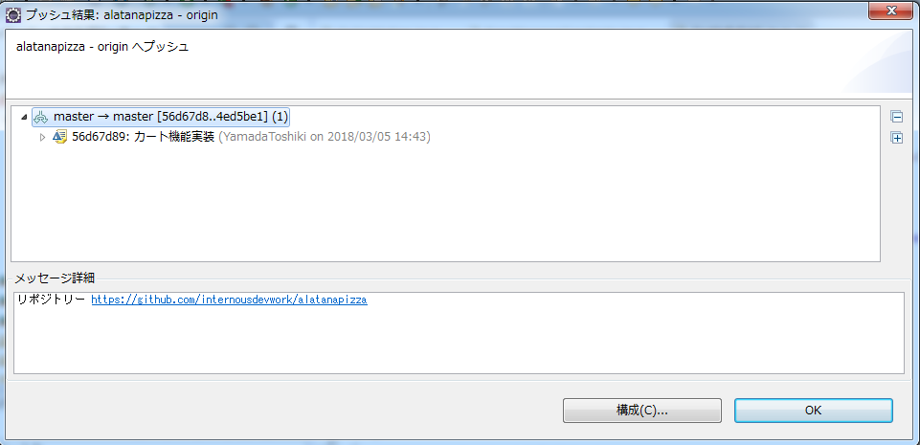
プッシュ画面
OKをクリックする
注意
OK後は何のメッセージも表示
されません。完了しているか
分からないので、GITで確認
してください。

Slide 8
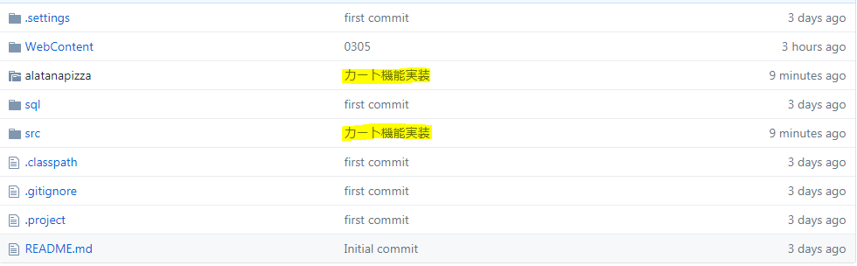
プッシュが成功しているか確認
"alatanapizza"のGitHub↓
https://github.com/internousdevwork/alatanapizza

